Slide 1
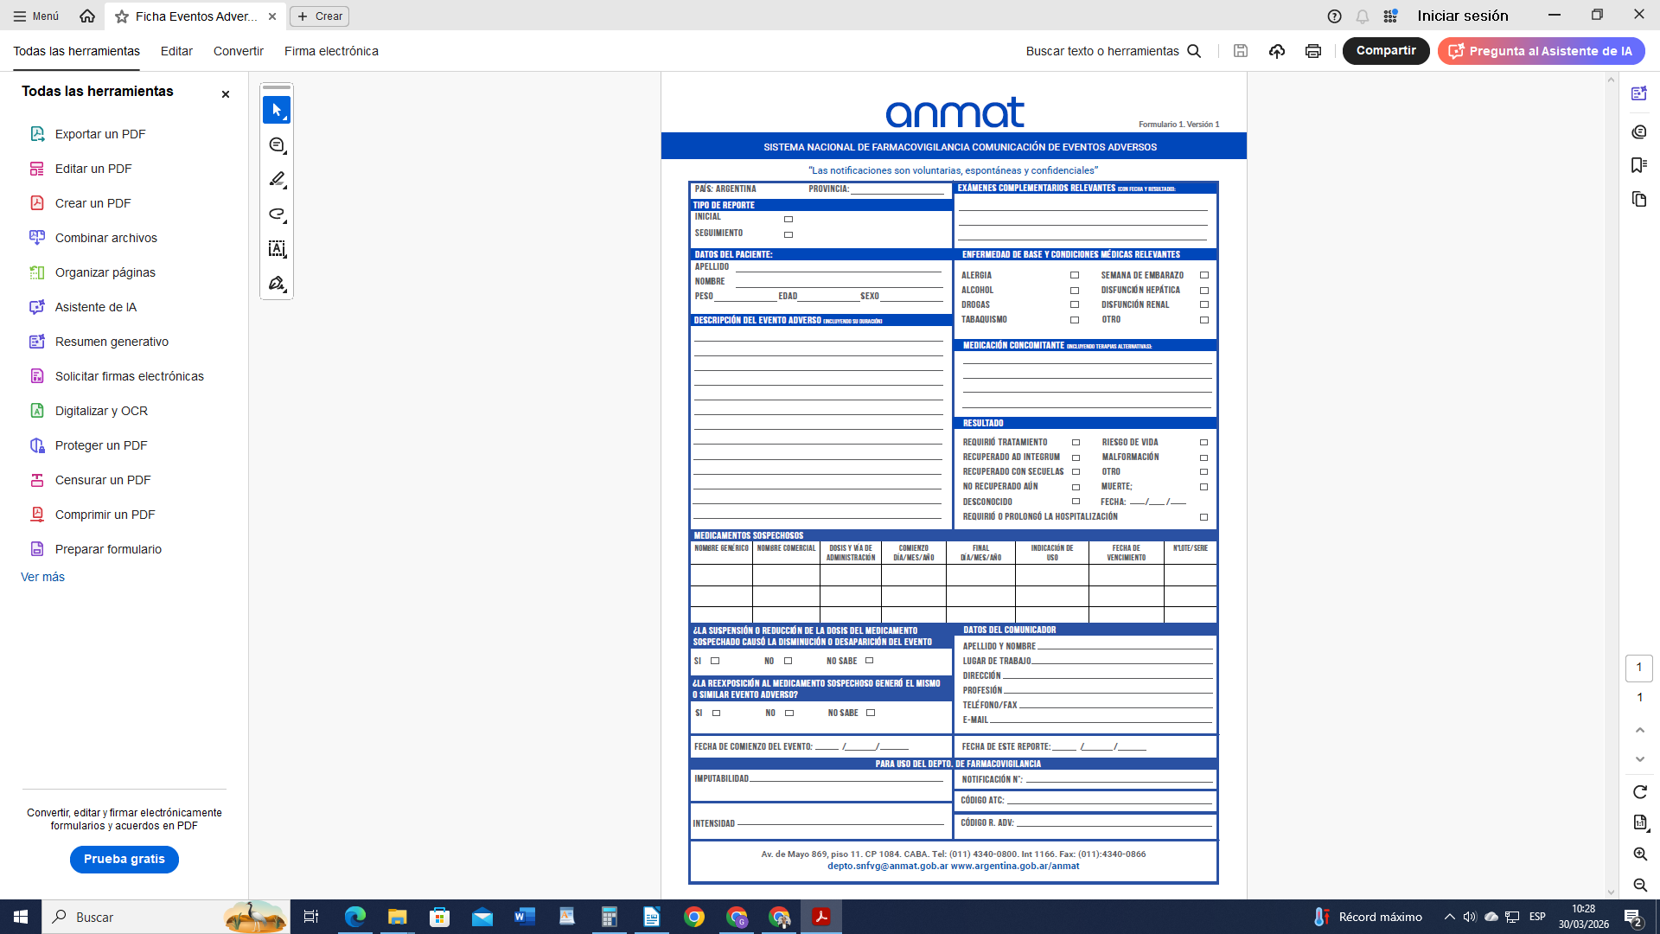
FORMULARIO DE REPORTE DE REACCIONES ADVERSAS
DATOS DEL PACIENTE
-Se puede descargar la ficha “azul”
(ex amarilla), completarla
y enviarla al correo de ANMAT
depto.snfvg@anmat.gob.ar.
NOTA: Aunque la pág dice: “Reacciones Adversas”
La denominación correcta es: “Evento Adverso”.
En caso de ser probada / imputable al fármaco
recién se convierte a una Reacción Adversa.

Slide 2
FORMULARIO DE REPORTE DE REACCIONES ADVERSAS
https://vigiflow-eforms.who-umc.org/ar/medicamentos
DATOS DEL PACIENTE d- Nombre(iniciales)
- Fecha de nacimiento: dd/mes/aaaa
- Sexo: masculino—femenino—desconocido
- Peso en Kg
- País: Argentina

Slide 3
FORMULARIO DE REPORTE DE REACCIONES ADVERSAS
Descripción de lo sucedido:
----------------------------------------------
Evento(s)/Síntoma(s)
Describa cada una con sus propias palabras:
- Comienzo de los síntomas.
- Duración de los síntomas.
- Fin de los síntomas.
- Estado actual de los síntoma: recuperada, no recuperada, recuperada con secuela, mortal, no sabe.
- El evento fue grave? si--no

Slide 4
FORMULARIO DE REPORTE DE REACCIONES ADVERSAS
MEDICAMENTOS
Nombre del medicamento
-Compañía Farmacéutica del medicamento.
-Número de lote.
-Dosis.
-Vía de administración: Oral, IM, EV, SC.
-Fecha de inicio de administración: dd/mes/aaaa
-Duración de la administración: días, mes, año
-Fecha de fin de la administración: dd/mes/aaaa
-Indicación del medicamento (el motivo)
-Acción tomada con el medicamento: disminuyó, aumentó o modificó la dosis, no conoce.

Slide 5
FORMULARIO DE REPORTE DE REACCIONES ADVERSAS
INFORMACIÓN ADICIONAL
ENFERMEDADES PREVIAS O ACTUALES
-----------------------------------------------------------
COMENTARIOS ADICIONALES
- Información de contacto.
- Profesión.
- Nombre (s)
- Apellido (s)
- Establecimiento de Salud.
- Correo electrónico.
- Teléfono.
Adm. Nacional de Medicamentos, Alimentos y Tecnología Médica.

